Slide 1
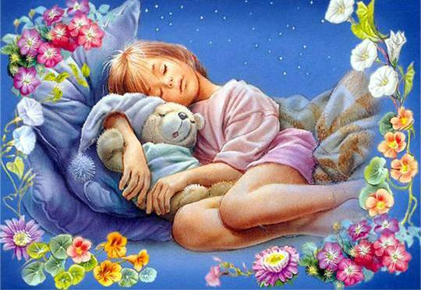
HOY Y SIEMPRE QUIERO REGALARTE...
Autor desconocido
Bety

Slide 2
Querido Hijo, hoy y siempre quiero regalarte...
Amistad, para que cuando tu alma añore un amigo, sin pensar lo busques, y ese alguien corra a tu lado.

Slide 3
Sonrisas, para que cuando tus lágrimas escurran tras la cascada de tu mejilla en un día gris, sean las risas las que iluminen tus tristezas.

Slide 4
Grandes sueños, para que cuando en tu mente exista un vacío, sean aquellos bosques cubiertos de invierno, los que atrapen la atención de tu pensamiento.

Slide 5
La fuerza de unas manos, para que cuando tus tobillos se cansen, los hombros de alguien te sirvan de fuerza al andar.

Slide 6
Un ramo de abrazos, para que cuando los tropiezos te dificulten el andar, sean los ánimos una esperanza que te ayuden a continuar.

Slide 7
Una estrella joven, para que cada vez que el sol descanse, sea esa fiel luz, la que te acompañe.

Slide 8
Un pedacito de humildad, para que cuando los éxitos engrandezcan tu persona, sea la sabiduría, el aire mágico que te hagan valorar, lo que otros desprecian al llegar a una nueva orilla.

Slide 9
Mi cariño sincero, para que cuando sientas que nadie te acompaña, recuerdes que en paisajes verdes o valles áridos, mi pensamiento siempre te lleva de la mano.

Slide 10
Un abrazo inmenso, para que cuando necesites sentir tus fuerzas sea éste, el puerto de tus emociones.

Slide 11
Un par de lágrimas, para que se alberguen entre tu alma y corazón, así, si algún segundo la soberbia daña tu andar, sea una muestra de sensibilidad ajena, la que te ayude a no cometer injusticias.

Slide 12
Hoy quiero desearte, que compartas tus alegrías con los seres que amas, para que cuando creas que caminas en la soledad, mil angelitos resguarden tu mirada.

Slide 13
Hoy quiero obsequiarte, lo más bello que puedas recibir; mientras transformas estas líneas en un espejo, donde la ternura que aquí encuentres, donde la belleza que aquí nazca, te dé la certeza de que no estás solo.

Slide 14
23/05/2009
bety572000@yahoo.com.mx

